Slide 1





TIẾT 62
THỰC HÀNH TIẾNG VIỆT
Ẩn dụ, so sánh

Slide 2
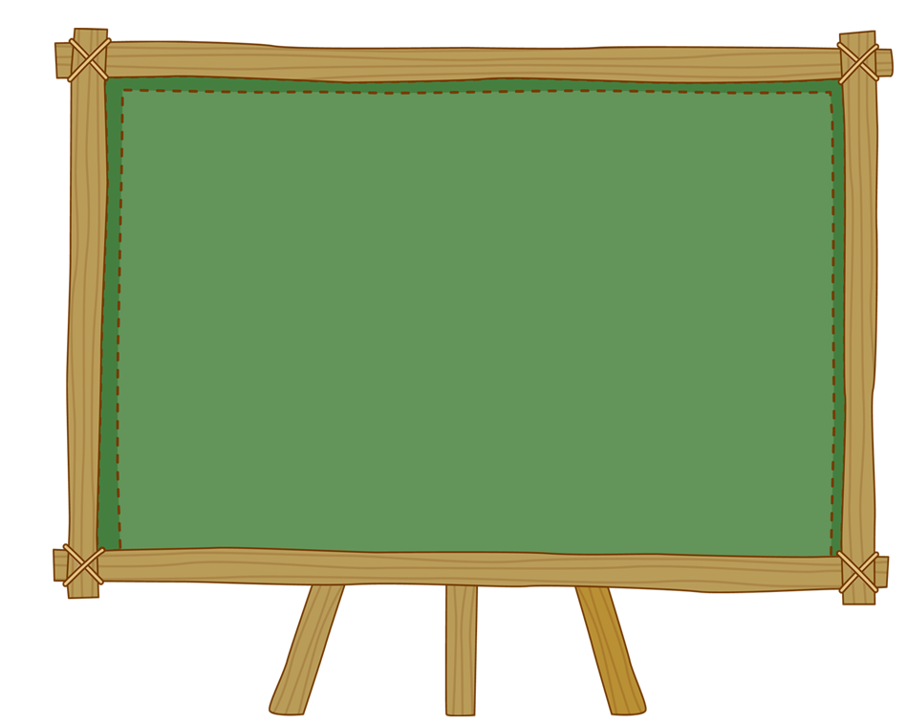
KHỞI ĐỘNG

Slide 3


5
1
2
3
Đặc biệt
4
Ngôi sao may mắn
Bài học
pipi

Slide 4




Câu 1: Từ “Người cha” trong câu thơ “Người cha mái tóc bạc /Đốt lửa cho anh nằm” chỉ ai?
You are given 3 candies
Bác Hồ
GO HOME

Slide 5
Câu 2: Trong câu ca dao “Gần bùn mà chẳng hôi tanh mùi bùn”, theo em “bùn” chỉ điều gì?
You are given 1 candies
Xấu xa, thấp kém…
GO HOME

Slide 6
Câu 3: Trong câu ca dao “Thuyền ơi có nhớ bến chăng/ Bến thì một dạ khăng khăng đợi thuyền”, “thuyền” chỉ ai?
You are given 5 candies
Người con trai
GO HOME

Slide 7
Câu 4: Đọc một câu tục ngữ khuyên răn chúng ta phải biết ơn những người đã giúp đỡ mình?
You are given 8 candies
Ăn quả nhớ kẻ trồng cây; Uống nước nhớ nguồn…
GO HOME

Slide 8
Câu 5: Em hiểu như thế nào về câu thơ:
“Lưng mẹ cứ còng dần xuống
Cho con ngày một thêm cao”?
You are given 10 candies
Mẹ vất vả hi sinh để nuôi con khôn lớn, trưởng thành
GO HOME

Slide 9
Ẩn
Dụ
GO HOME

Slide 10
HÌNH THÀNH KIẾN THỨC

Slide 11

I. Củng cố lý thuyết:

Slide 12
Có 4 kiểu ẩn dụ: ẩn dụ phẩm chất, ẩn dụ cách thức, ẩn dụ hình thức, ẩn dụ chuyển đổi cảm giác.
“Trời nắng giòn tan: nói đến trời nắng to, có thể làm khô mọi vật”
Ẩn dụ chuyển đổi cảm giác.
“Người Cha mái tóc bạc
Đốt lửa cho anh nằm”
Ẩn dụ phẩm chất.
“Ăn quả nhớ kẻ trồng cây”
Ẩn dụ cách thức
“Về thăm nhà Bác Làng Sen
Có hàng râm bụt thắp lên lửa hồng”
Ẩn dụ hình thức
Từ hiểu biết về ẩn dụ, em hãy lấy ví dụ minh họa?
Là gọi tên sự vật hiện tượng này bằng tên sự vật, hiện tượng khác có nét tương đồng.
Khái niệm
1. Ẩn dụ
Tác dụng
Nhằm tăng gức gợi hình, gợi cảm cho sự diễn đạt

Slide 13
Là đối chiếu sự vật, sự việc này với sự vật, sự việc khác có nét tương đồng.
Cách thực hiện
Từ hiểu biết về so sánh em hãy lấy ví dụ minh họa?
Đường vô xứ nghệ quanh quanh
Non xanh nước biếc như tranh họa đồ.
Thầy thuốc như mẹ hiền.
So sánh đồng loại
Cá nước bơi hàng đàn đen trũi nhô lên hụp xuống như người bơi ếch giữa những đầu sóng trắng.
So sánh khác loại
Có hai kiểu so sánh: so sánh đồng loại và khác loại
2. So sánh:
Tác dụng
Nhằm tăng gức gợi hình, gợi cảm cho sự diễn đạt

Slide 14

 | Ẩn dụ | So sánh
Giống nhau
Khác nhau

Slide 15
 | Ẩn dụ | So sánh
Giống nhau | Đều dựa trên cơ sở liên tưởng những nét tương đồng giữa các sự vật, sự việc khác nhau.
Khác nhau | - So sánh thường cần đến từ so sánh hoặc dấu hiệu nhận biết phân biệt giữa các vế so sánh và vế được so sánh. So sánh có thể ngang bằng hoặc không ngang bằng. Ví dụ: Hồ Chí Minh – Người là con sông lớn Người là mặt trời, Người là mặt trăng. | - Ẩn dụ không cần từ hay dấu câu phân biệt giữa các sự vật sự việc được nêu ra. Phép ẩn dụ giữa các sự vật sự việc thường mang ý nghĩa ngang bằng, tương đương. Ví dụ: Ngày ngày mặt trời đi qua trên lăng Thấy một mặt trời trong lăng rất đỏ.

Slide 16
II. Luyện tập:

Slide 17


Vòng 1: Nhóm chuyên gia (10 phút)
Nhóm 1: Bài 1
Nhóm 2: Bài 2
Nhóm 3: Bài 3
Nhóm 4: Bài 3.

Slide 18
Vòng 2: Nhóm các mảnh ghép (15 phút)
Nhóm 1: Bài 1,2,3,4
Nhóm 2: Bài 1, 2,3,4
Nhóm 3: Bài 1,2,3,4.
Nhóm 4: Bài 1,2,3,4.

Slide 19
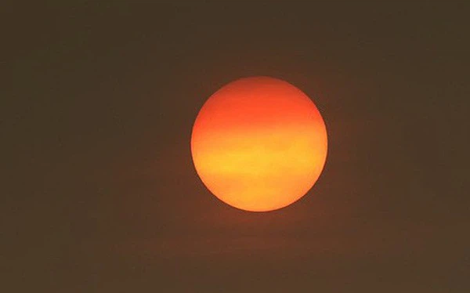
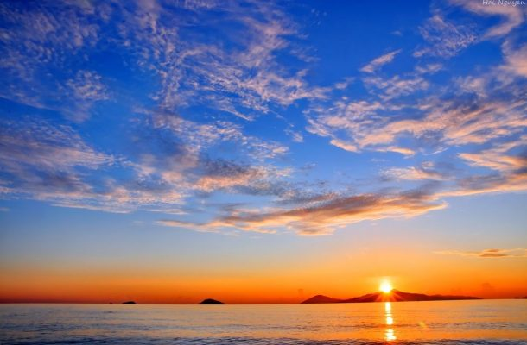
Bài tập 1 SGK trang 113 – 114
a.
quả trứng hồng hào thăm thẳm, và đường bệ | mặt trời
mâm bạc | bầu trời sáng và lấp lánh

Slide 20
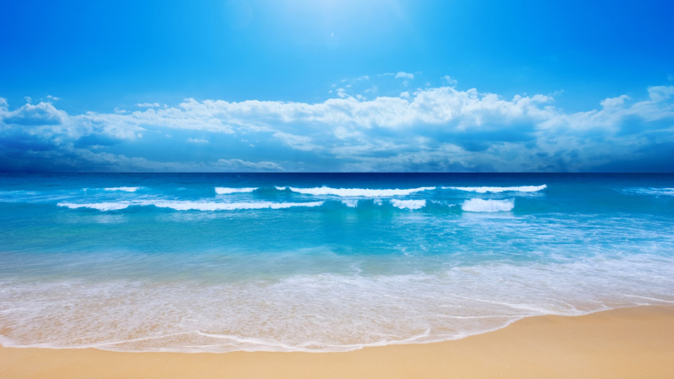

Bài tập 1 SGK trang 113 – 114
a.
mâm bể | mặt biển
cái chất bạc nén | độ sáng và sự lấp lánh

Slide 21


Bài tập 1 SGK trang 113 – 114
b. Biện pháp tu từ được sử dụng: ẩn dụ
→ Tác dụng: làm tăng sức gợi hình gợi cảm cho sự diễn đạt, cụ thể ở đây là tăng vẻ đẹp cho hình ảnh thiên nhiên ở Cô Tô.

Slide 22
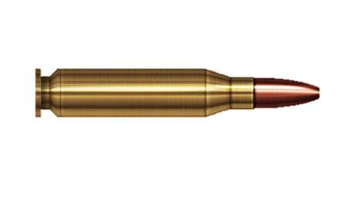
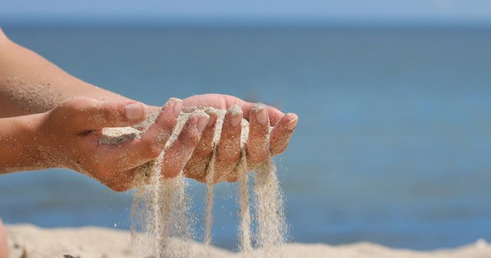
Bài tập 2 SGK trang 114
So sánh mỗi một hạt cát như một viên đạn mũi kim
a. Mỗi viên cát bắn vào má vào gáy lúc này buốt như một viên đạn mũi kim.
so sánh việc cát bắn vào má (do gió bão) mạnh và đau buốt như bị viên đạn mũi kim bắn vào
- Biện pháp tu từ: so sánh.
- Tác dụng: Làm tăng sức gợi hình gợi cảm cho sự diễn đạt. Cụ thể là làm rõ và cụ thể hóa cảm giác bị cát bắn vào mặt. Từ đó cho thấy sự dữ dội của cơn bão ở Cô Tô.
-> So sánh hợp lý vì hạt cát nhỏ, viên đạn mũi kim cũng nhỏ, khi bắn chỉ tập trung làm đau buốt một điểm..

Slide 23
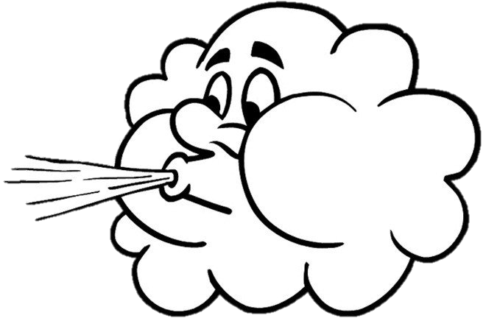

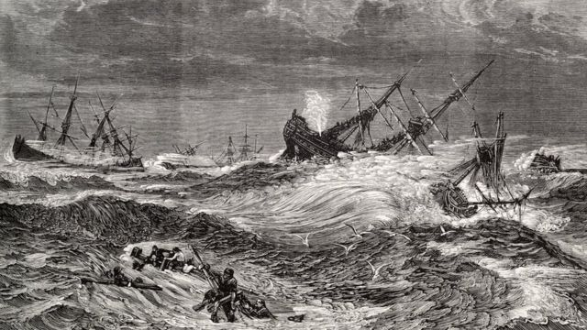
Bài tập 2 SGK trang 114
b. Hình như gió bão chờ chúng tôi lọt hết vào trận địa cánh cung bãi cát, rồi mới tăng thêm hỏa lực của gió.
- Biện pháp tu từ: Ẩn dụ
Tác dụng: Gợi ra sự nguy hiểm, sức tàn phá khốc liệt của bão biển

Slide 24

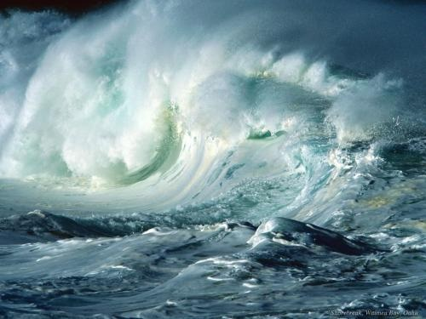
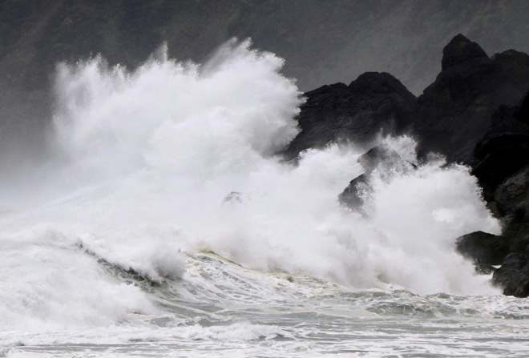

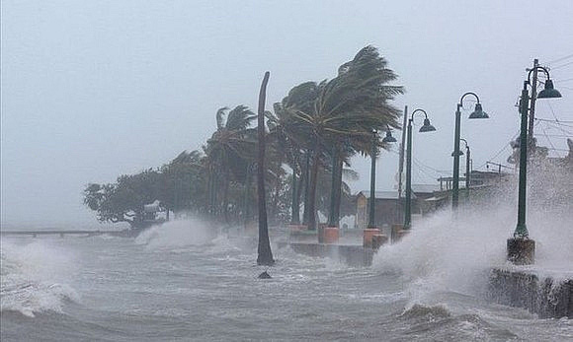
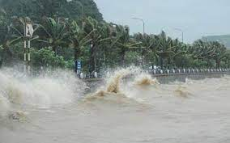

Bài tập 3 SGK trang 114
Trong Cô Tô, Nguyễn Tuân sử dụng nhiều hình ảnh so sánh sinh động.
Ba câu văn sử dụng biện pháp tu từ so sánh trong đoạn 1
+ Mỗi viên cát bắn vào má vào gáy lúc này buốt như một viên đạn mũi kim
→ Sự nguy hiểm của bão biển
+ Sóng thúc lẫn nhau mà vào bờ âm âm rền rền như vua thủy cho các loài thủy tộc rung thêm trống trận.
→ tăng thêm sự dữ dội của những đợt sóng.
+ Nó rít lên rú lên như cái kiểu người ta vẫn thường gọi là quỷ khốc thần linh
→ sự kỳ quái, ghê rợn, đáng sợ

Slide 25
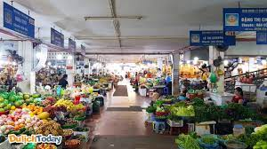
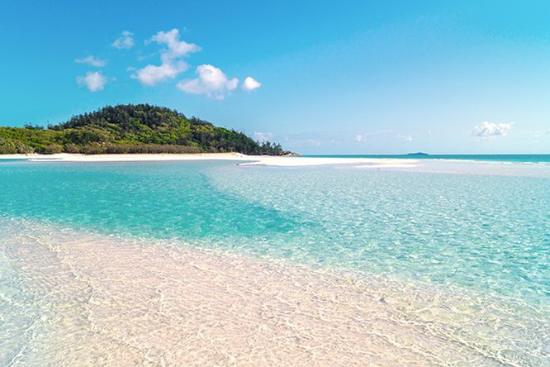
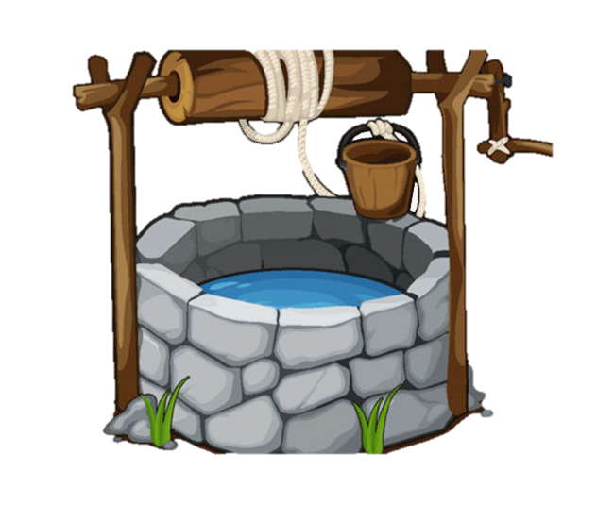
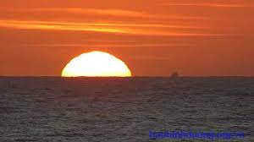
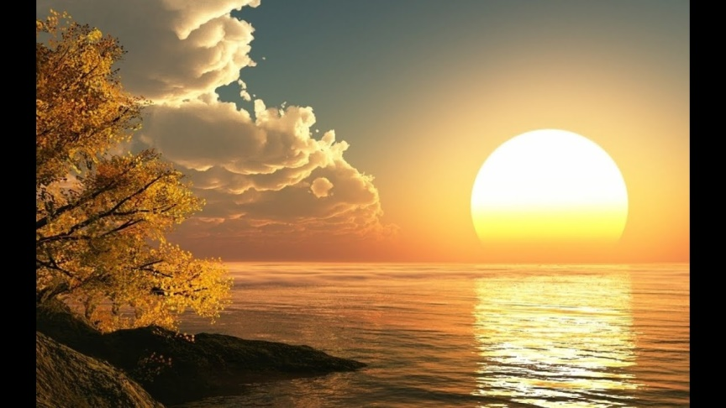
Bài tập 3 SGK trang 114
→ Cách so sánh cho người đọc hình dung một không gian trong veo (tấm kính), rất sạch (lau hết mây, hết bụi), gợi một cảm giác nhẹ nhõm và tinh khiết, trong lành, tầm mắt như được mở rộng ra khi nhìn "chân trời", "ngấn bể".
→ Thấy được sự ngộ nghĩnh, độc đáo đồng thời cũng rất trang trọng, linh thiêng
Ba câu văn sử dụng biện pháp tu từ so sánh trong đoạn 2
→ Cuộc sống nhộn nhịp, sôi động
+ Sau trận bão, chân trời, ngấn bể sạch như tấm kính lau hết mây, hết bụi
+ Mặt trời nhú lên dần dần, rồi lên cho kì hết. Tròn trĩnh phúc hậu như lòng đỏ một quả trứng thiên nhiên đầy đặn.
+ Cái giếng ngọt ở ria một hòn đảo giữa biển, cái sinh hoạt của nó vui như một cái bến và đậm đà mát nhẹ hơn mọi cái chợ trong đất liền

Slide 26
VẬN DỤNG

Slide 27

Viết một đoạn văn khoảng 5-7 câu miêu tả cảnh thiên nhiên mà em ấn tượng trong đó có sử dụng biện pháp so sánh.

Slide 28
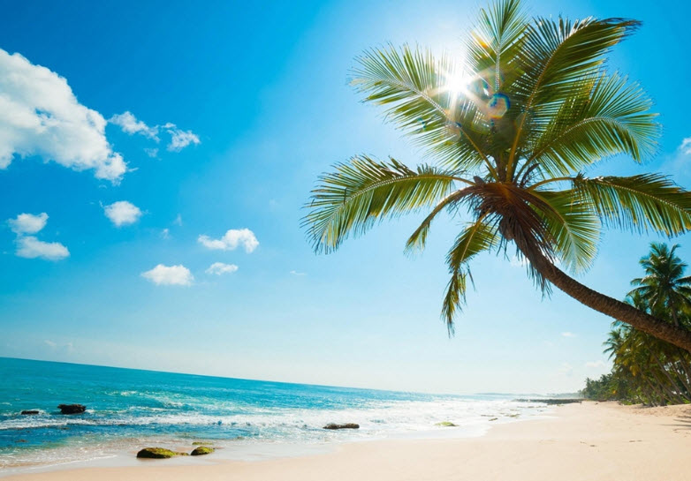
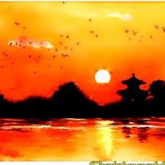
Hướng dẫn viết đoạn văn:
* Về hình thức: Đảm bảo hình thức đoạn văn, số câu theo quy định, đúng quy tắc chính tả, có sử dụng phép so sánh.
* Về nội dung: miêu tả cảnh thiên nhiên mà em ấn tượng.
- Giới thiệu khái quát về khung cảnh thiên nhiên.
Miêu tả các đặc điểm nổi bật của khung cảnh thiên nhiên theo trình tự thích hợp.
Khẳng định cảm xúc với khung cảnh.

Slide 29
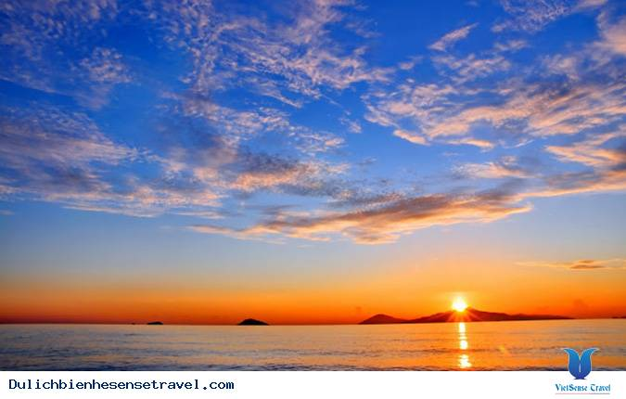

Đối với em, biển là một cảnh đẹp thiên nhiên tuyệt vời nhất đặc biệt là khoảnh khắc bình minh trên biển. Vào lúc sáng sớm, khi mà màn đêm đen vẫn còn vấn vương trên tán lá dừa thì mặt trời đột ngột xuất hiện, nhô lên từ lòng biển. Nó tỏa ra thứ ánh sáng đỏ rực, sáng chói, xua tan đi bóng tối. Dưới thứ ánh sáng kì diệu ấy, cả mặt biển như một tấm gương, lóng lánh màu đỏ rực. Cùng với đó, là thứ âm thanh nhịp nhàng, đều đặn, rì rào của sóng biển giống như bản nhạc của mẹ thiên nhiên đang cố đánh thức mọi người vào buổi sáng sớm. Đằng xa, những hàng dừa cao vút cũng vùng vẫy những cánh tay dài để đón chào bình minh tới. Cứ như thế, một ngày mới lại bắt đầu trên bãi biển bình yên, thơ mộng.

Slide 30




HƯỚNG DẪN TỰ HỌC:
Khái quát nội dung bài học bằng sơ đồ tư duy.
Học bài
Sưu tầm các đoạn văn miêu tả có sử dụng phép tu từ.
Chuẩn bị bài: Hang Én.

Slide 31
CHÚC CÁC EM HỌC TỐT
GIÁO VIÊN:….

